Slide 1
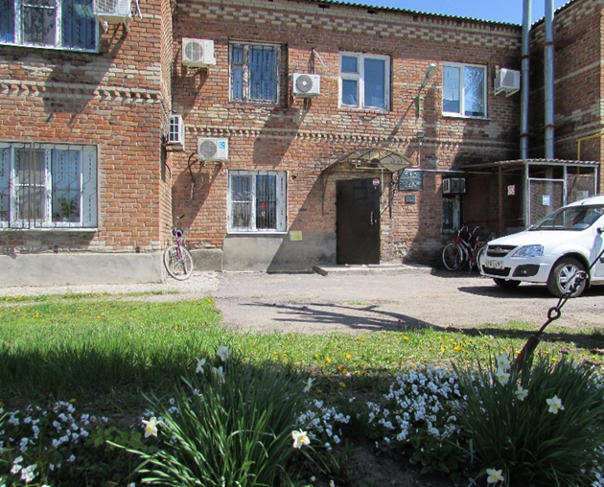
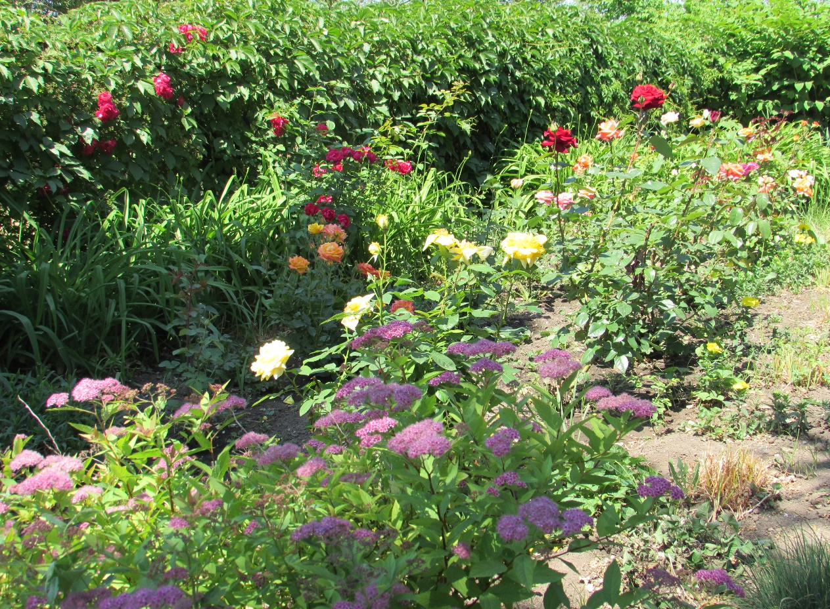
МУНИЦИПАЛЬНОЕ БЮДЖЕТНОЕ УЧРЕЖДЕНИЕ
«ЦЕНТР СОЦИАЛЬНОГО ОБСЛУЖИВАНИЯ
ПОЖИЛЫХ ЛЮДЕЙ И ИНВАЛИДОВ»
ВОЛГОДОНСКОГО РАЙОНА
ст. Романовская
2018 год

Slide 2
СТРУКТУРА
МБУ ЦСО Волгодонского района
Директор
Кузнецова
Татьяна Васильевна
Специалист по кадрам
Деева
Анна Валентиновна
Заместитель директора
Шипитько
Татьяна Юрьевна
Заместитель директора по АХЧ
Шумилов
Анатолий Владимирович
Главный бухгалтер
Ли
Валентина Валериановна
Заведующие отделений социального обслуживания на дому (ОСО)
Заведующие Специализированных отделений социально-медицинского обслуживания на дому на дому (СОСМО)
Заведующий
социально –реабилитационных
отделений (СРО №1, №2)
Специалист
по социальной работе
Лозина
Наталья Михайловна
(ОСО №1)
Никитенко
Наталья Филипповна
(СОСМО №1)
Ефимчук
Светлана Борисовна
(СРО №1, №2)
Петровец
Татьяна Николаевна
(ОСО №2)
Лемесеева
Надежда Валентиновна
(СОСМО №2)
Гайворонская
Валентина Ивановна
(ОСО №3)
Кислицкая
Валентина Александровна
(ОСО №4)
Дьякова
Тамара Николаевна

Slide 3
ФОРМЫ СОЦИАЛЬНОГО ОБСЛУЖИВАНИЯ
НА ДОМУ
постоянное, временное,
(на срок определенный индивидуальной программой)
СТАЦНАРНАЯ ФОРМА
постоянное, временное круглосуточное проживание
(на срок определенный индивидуальной программой)

Slide 4
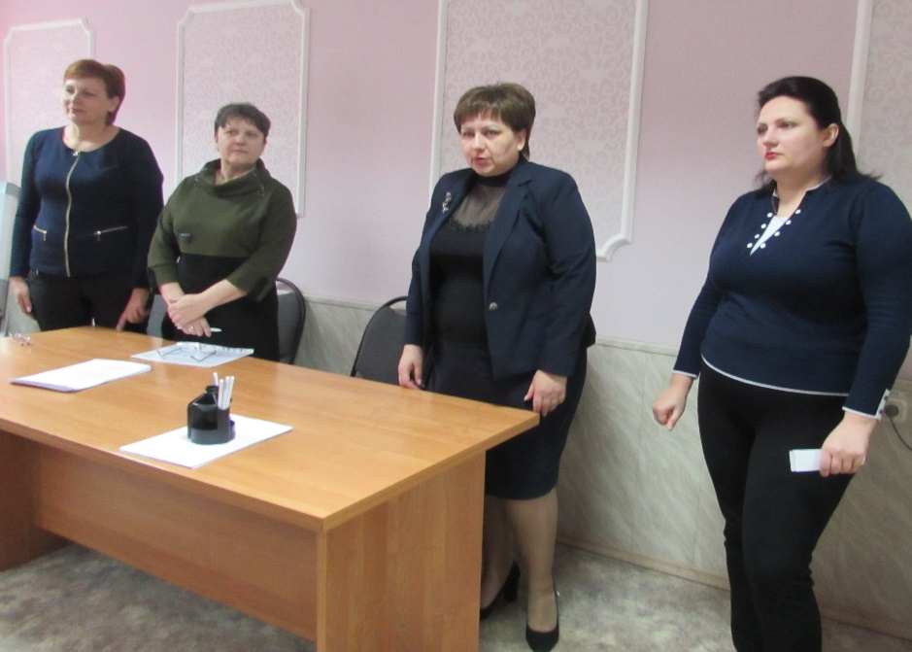
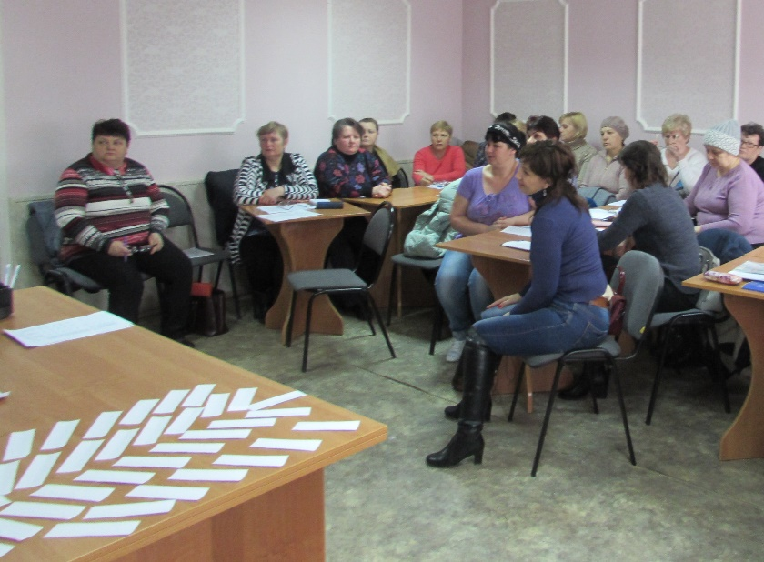
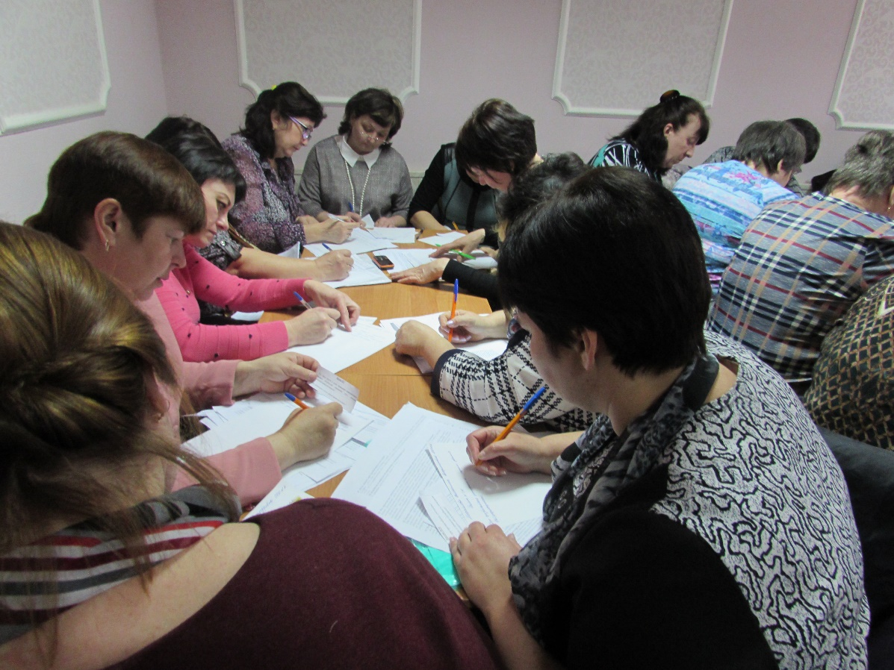
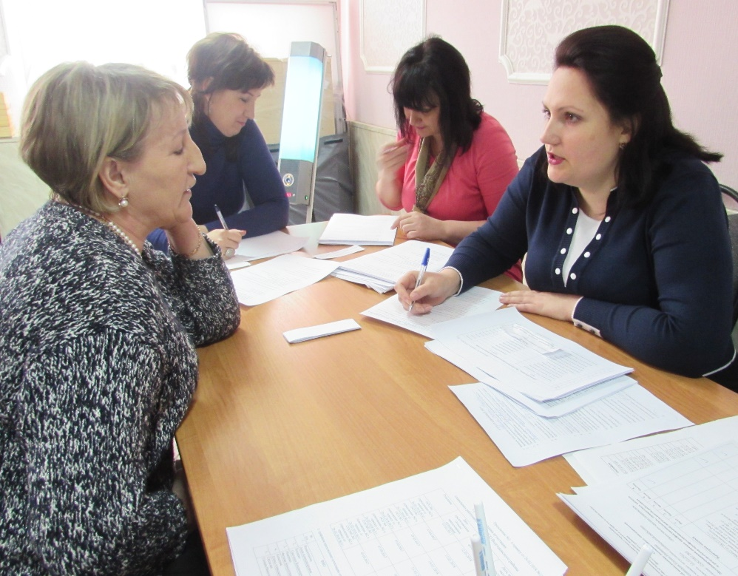
Аттестация работников МБУ ЦСО Волгодонского района

Slide 5
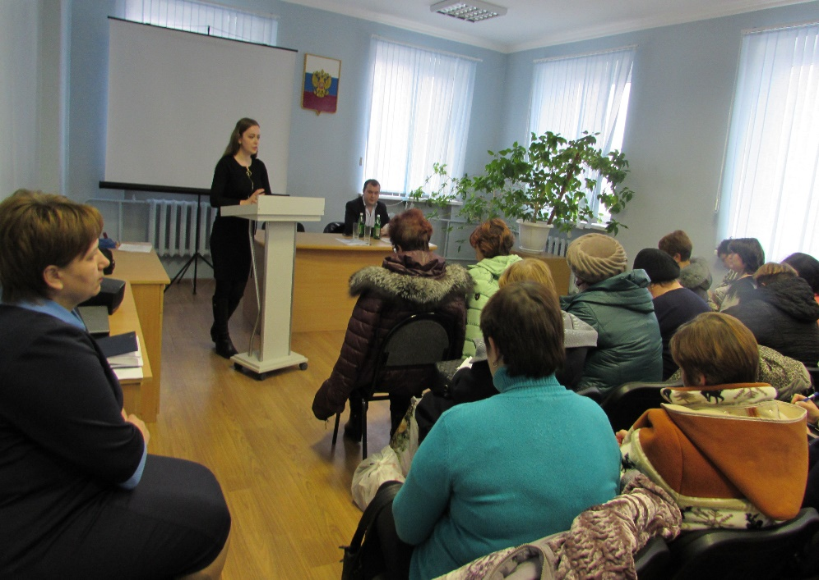
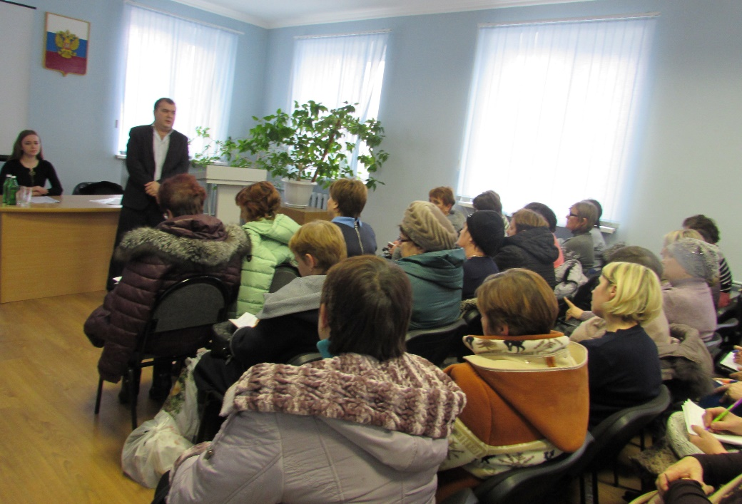
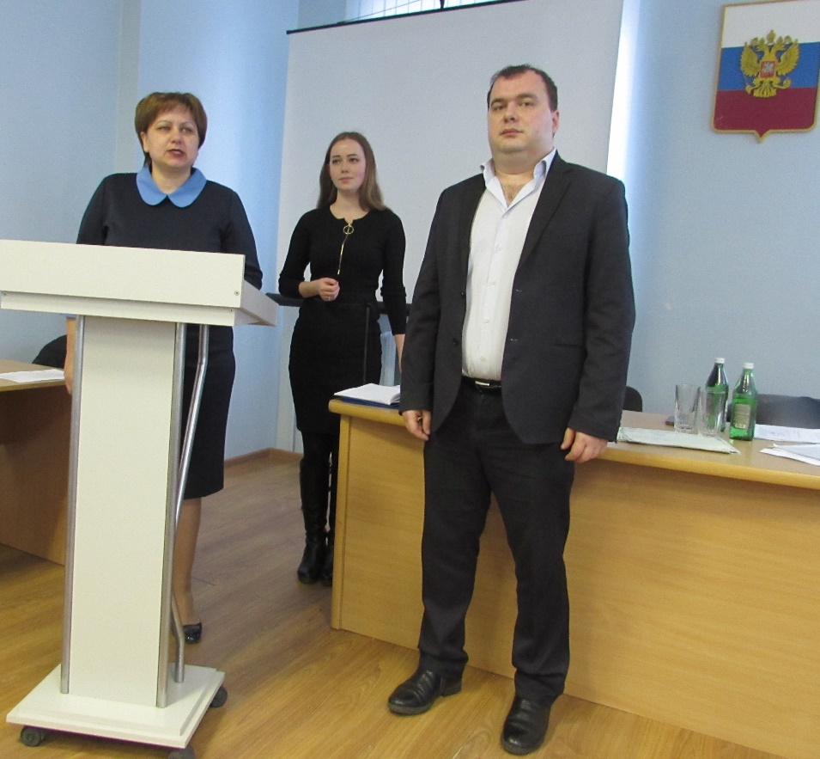
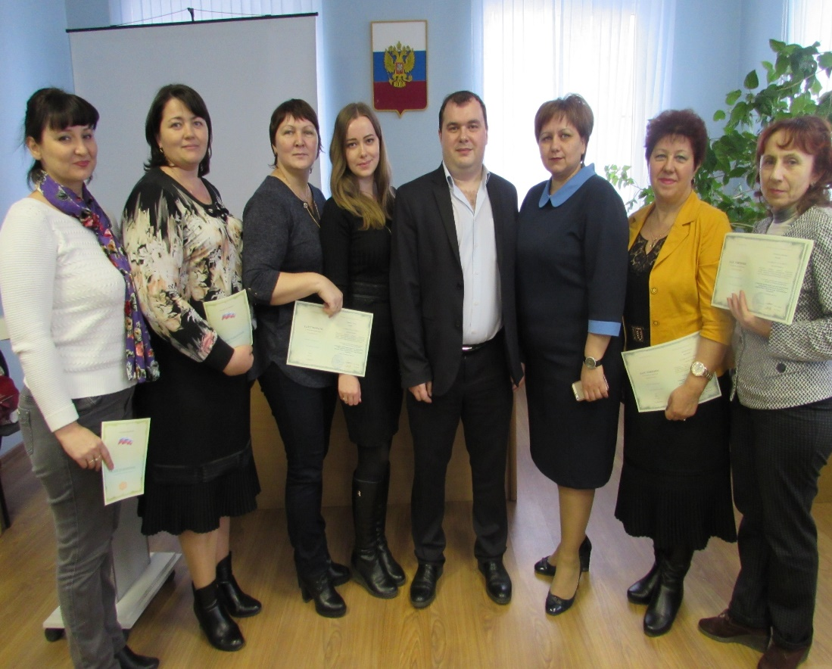
Курсы повышения квалификации

Slide 6
МБУ ЦСО Волгодонского района
Деятельность университета третьего возраста «Жизнь в радость»
направлена на сохранение и укрепление здоровья пожилых людей и инвалидов, улучшение демографической ситуации в Волгодонском районе
«ШКОЛА ДОЛГОЛЕТИЯ» /реализуется в социально-реабилитационных отделениях №1, №2/ | «ДОБРОЕ ДЕЛО» /реализация программ, проектов /
Факультет «Основы безопасной жизнедеятельности»
Курсы «Реабилитация и уход за пожилыми гражданами и инвалидами»
Курсы «Финансовая грамотность»
Клуб «Христианская страничка» | «Кабинет здоровья»
Клуб «Если хочешь быть здоров» | «Кабинет массажа»
Клуб «История Отечества» | «Санаторий на дому»
Клуб «Труд – лучший лекарь» | Пункт проката технических средств реабилитации (ТСР) «Неравнодушные сердца»
Клуб «Разговор по душам» | «Мобильная бригада»
Клуб «Вдохновение» | Факультет «Компьютерная грамотность»
 | Клуб «Любители скандинавской ходьбы»
 | Клуб «На коне к здоровью и долголетию»
 | Проект «Обычные люди с необычной судьбой»

Slide 7
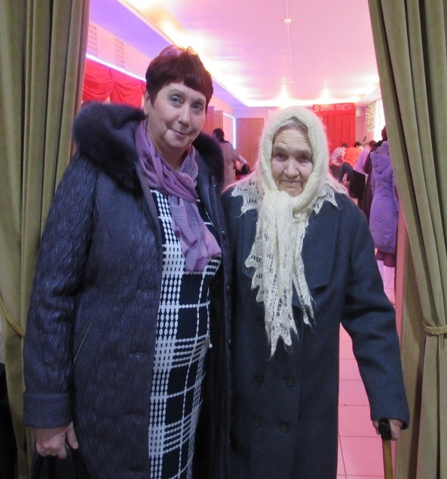
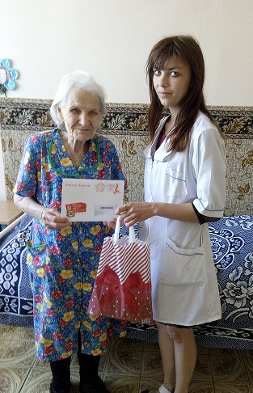
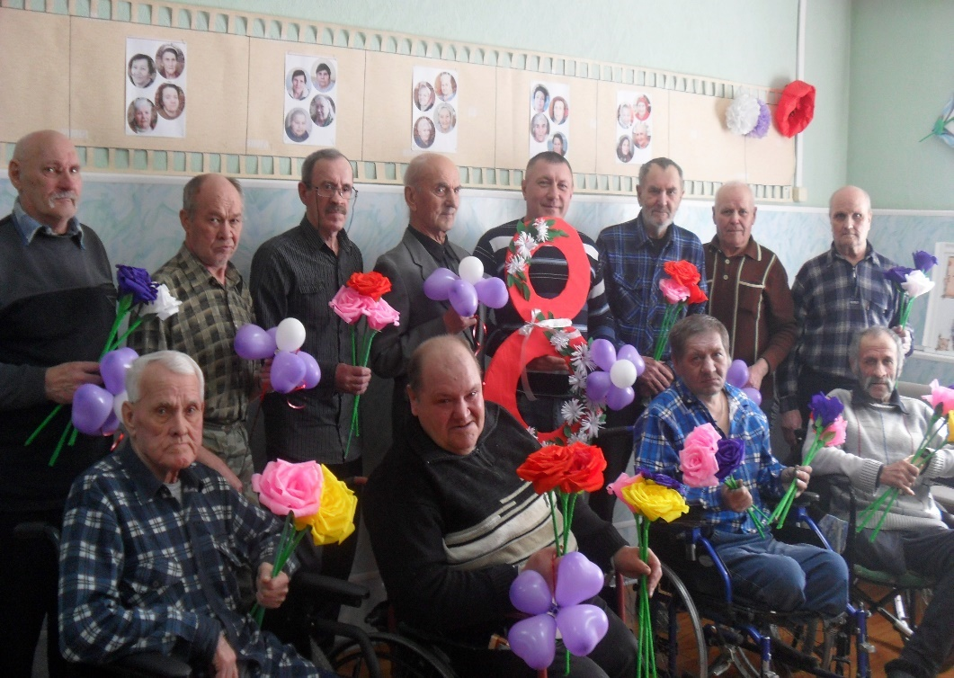
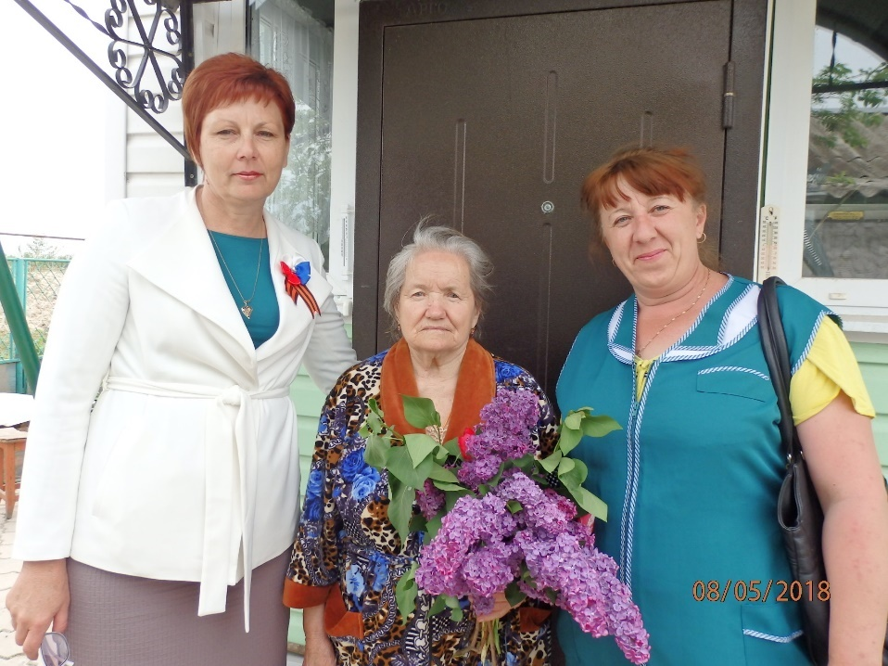
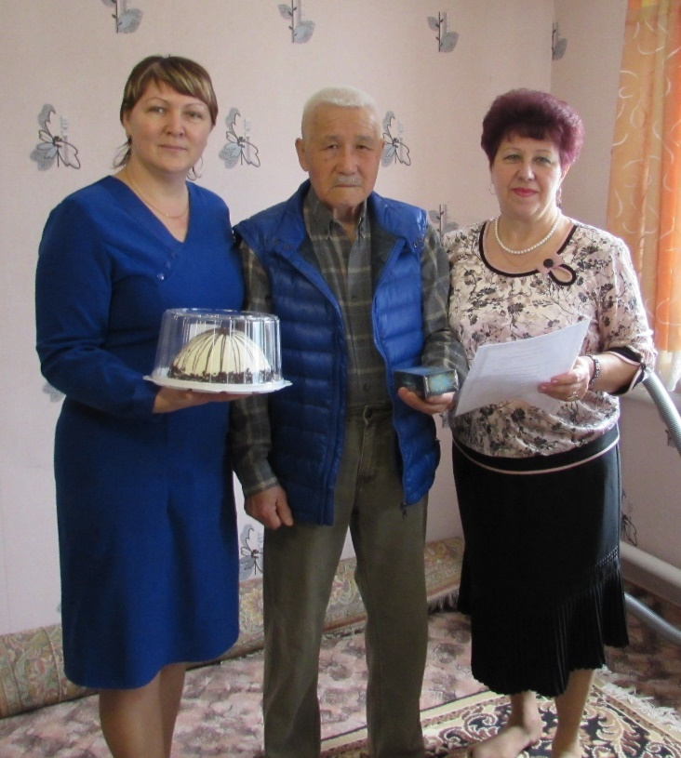
Поздравление с праздниками, юбилейными датами

Slide 8
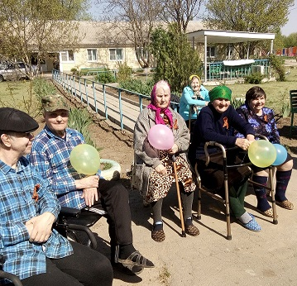
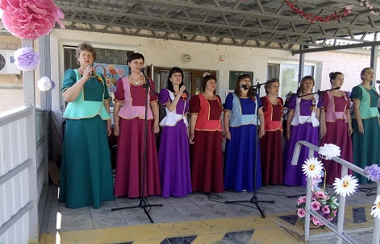
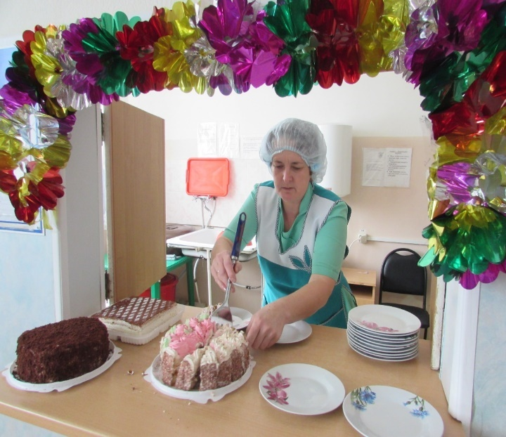
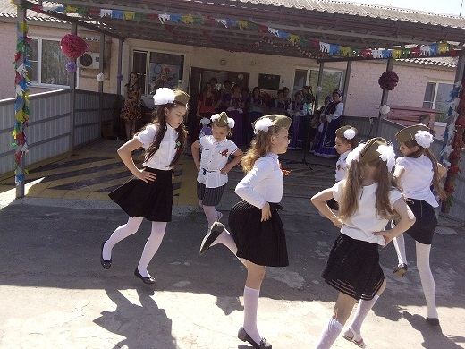
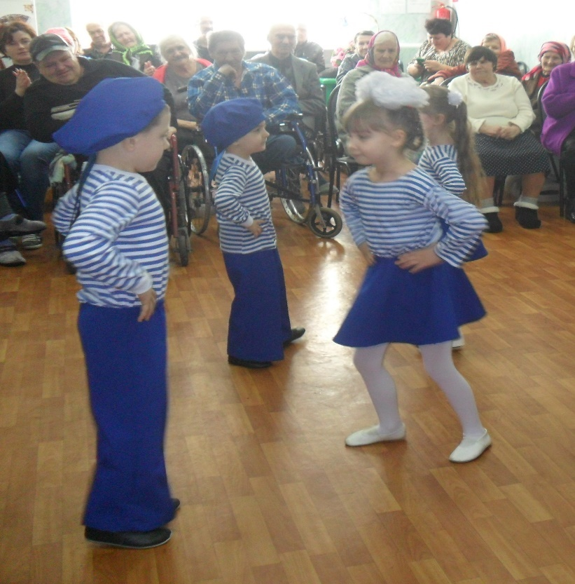

Slide 9
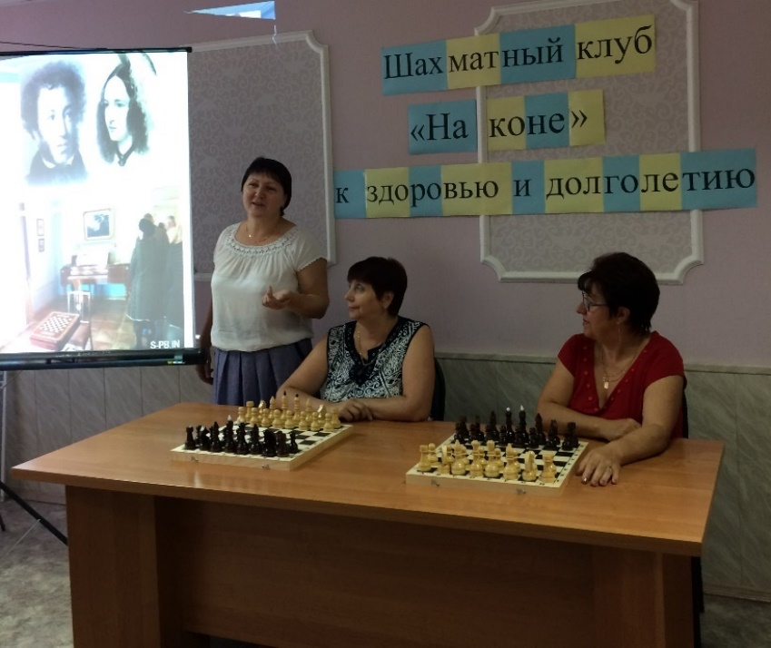
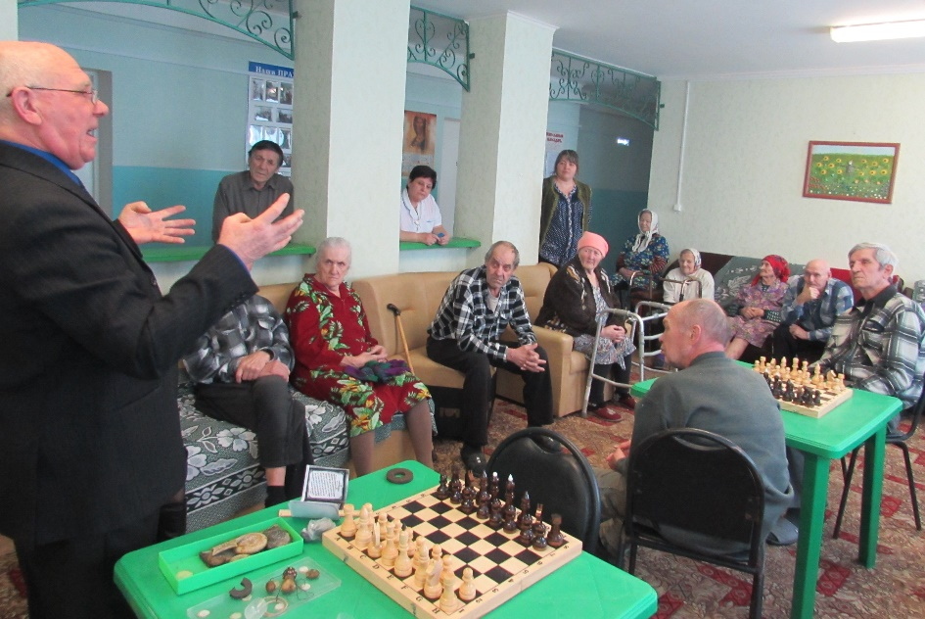
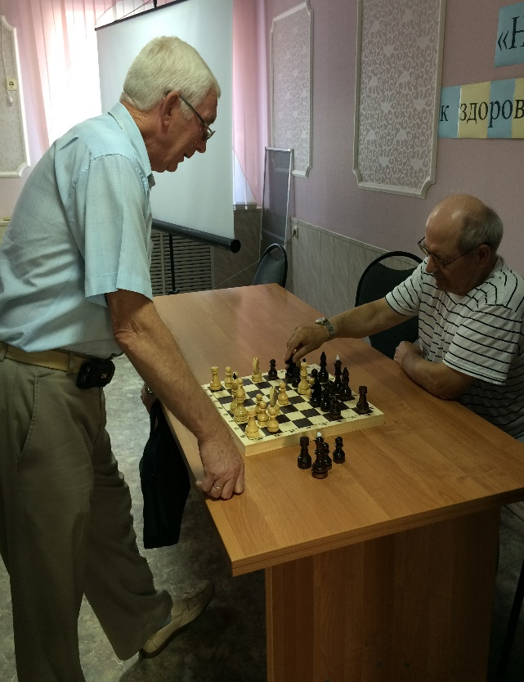
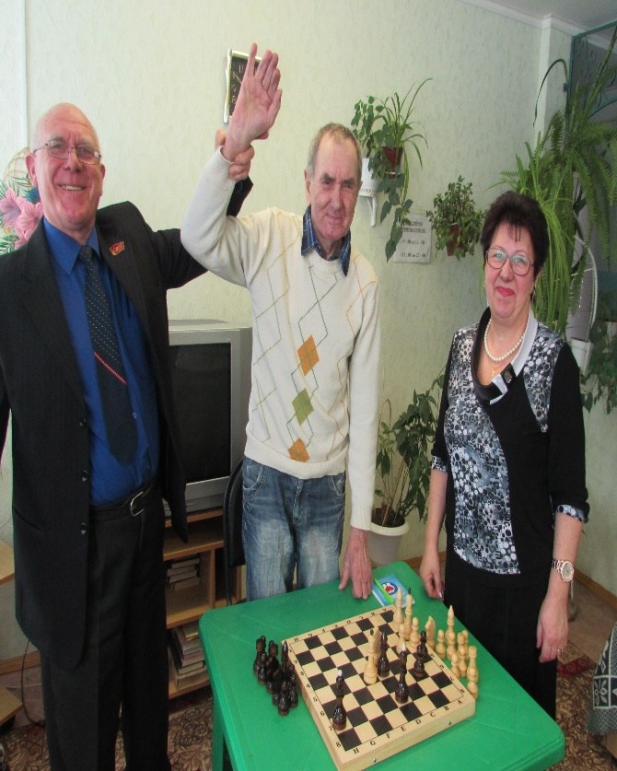
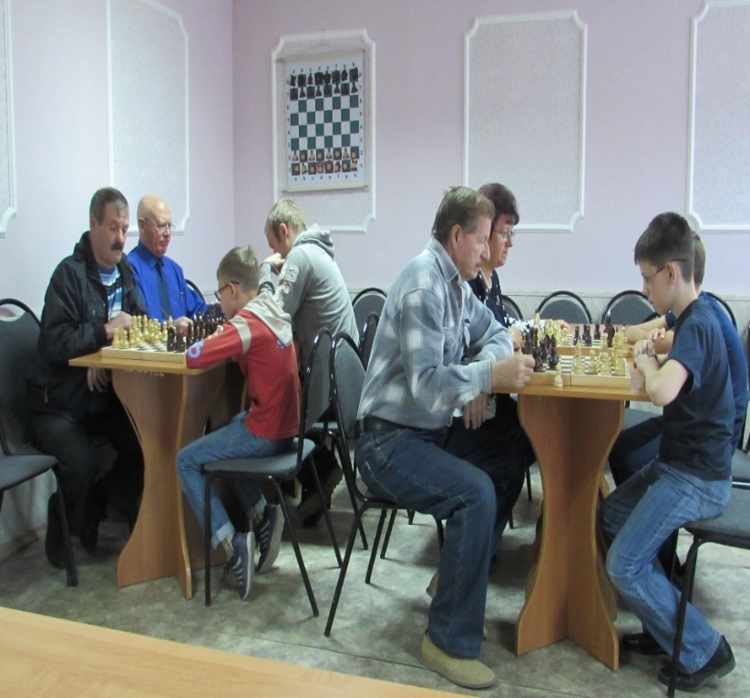
Деятельность шахматного клуба «На коне к здоровью и долголетию»

Slide 10
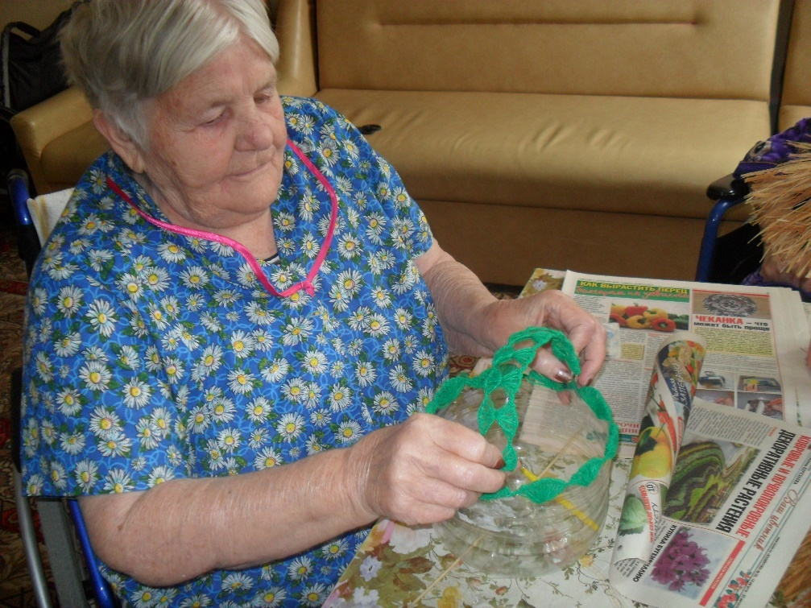
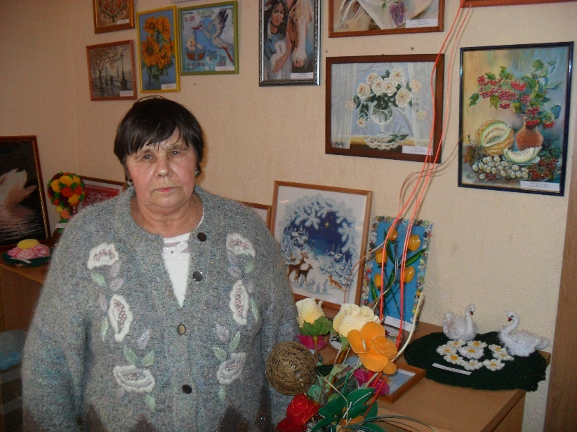
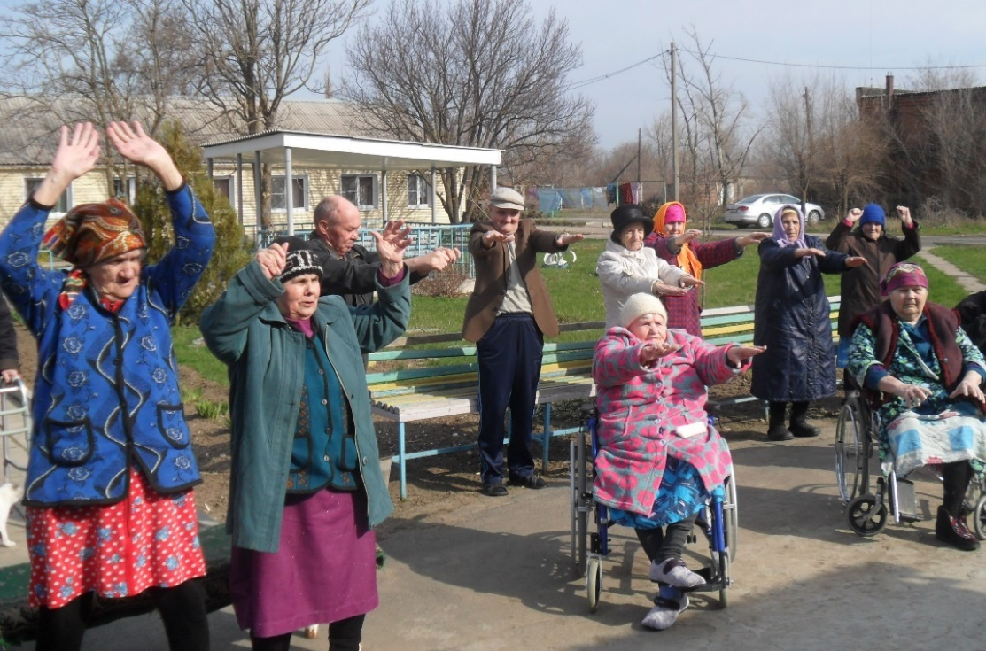
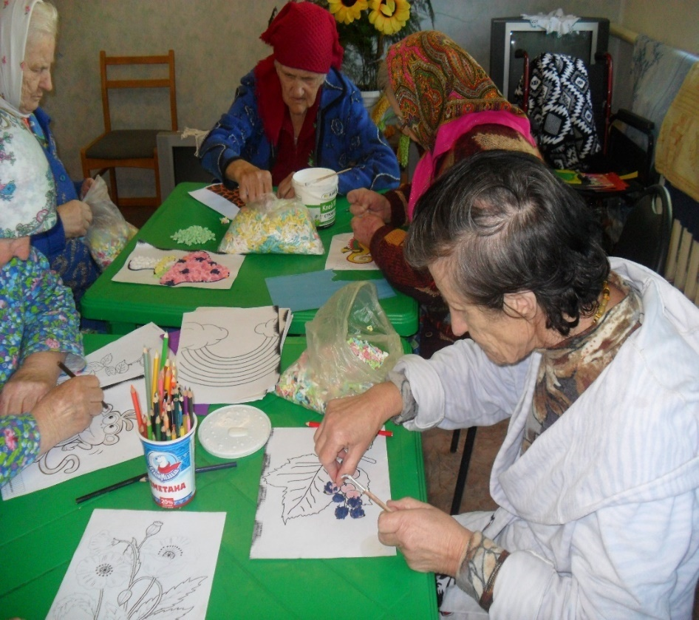
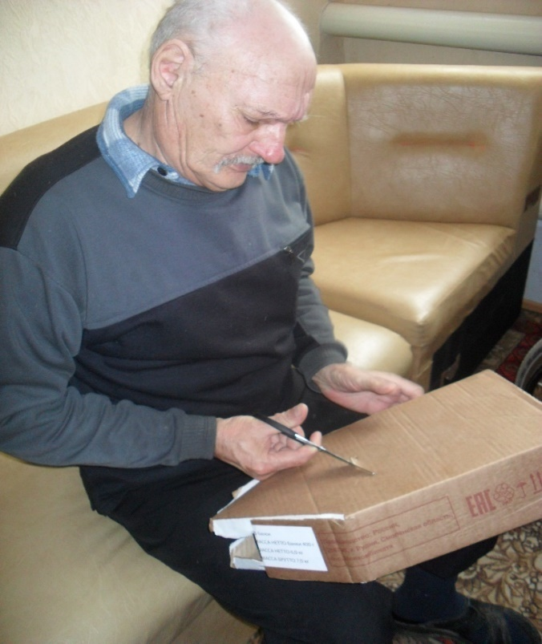
Разнообразим Ваш досуг, найдем работу для умелых рук

Slide 11
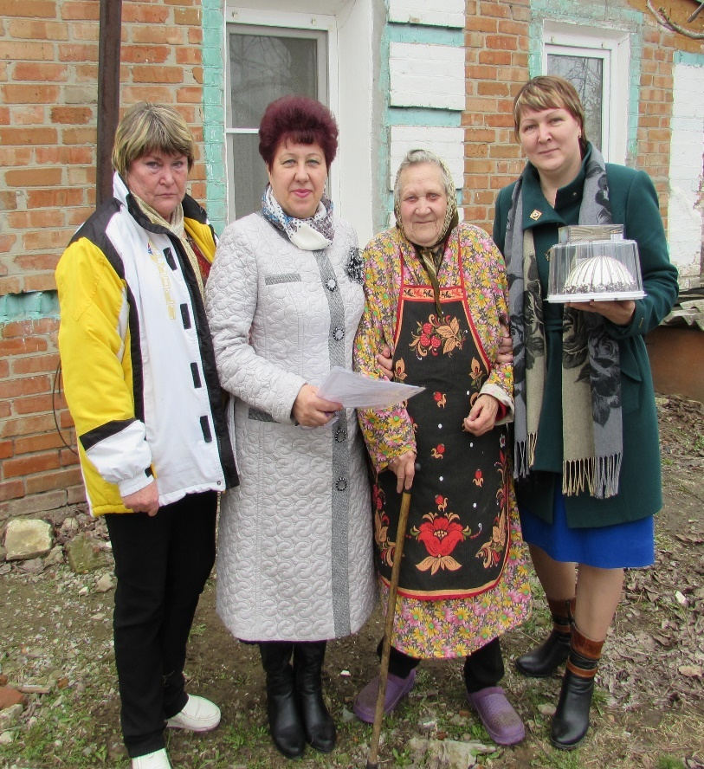
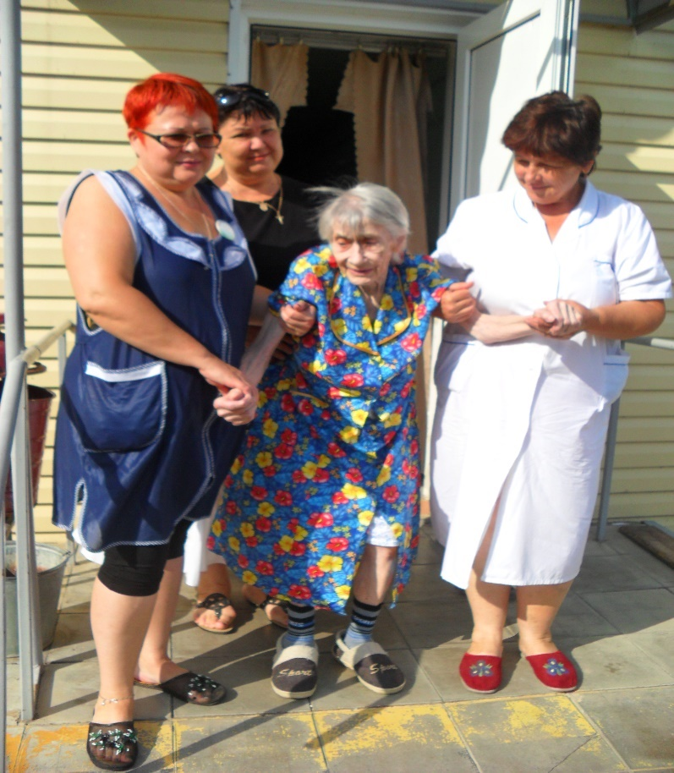
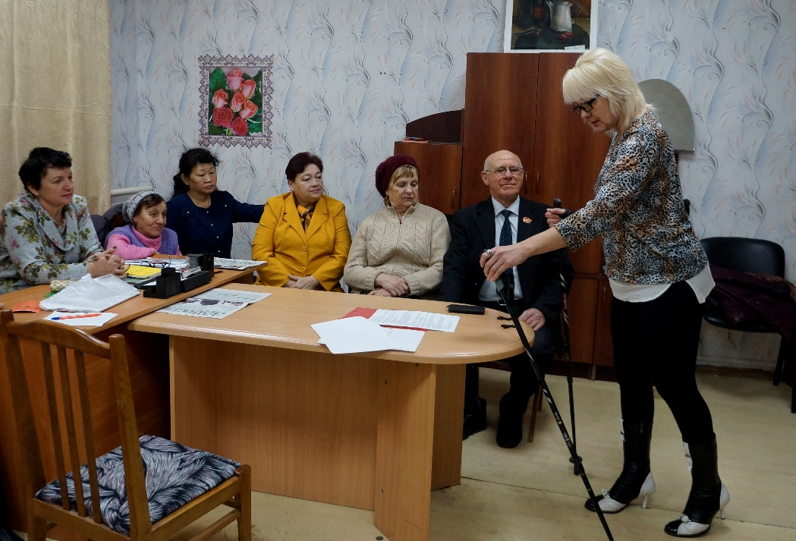
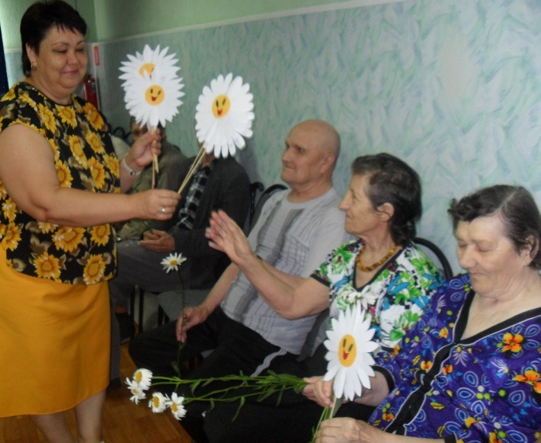
Всегда готовы прийти на помощь

Slide 12
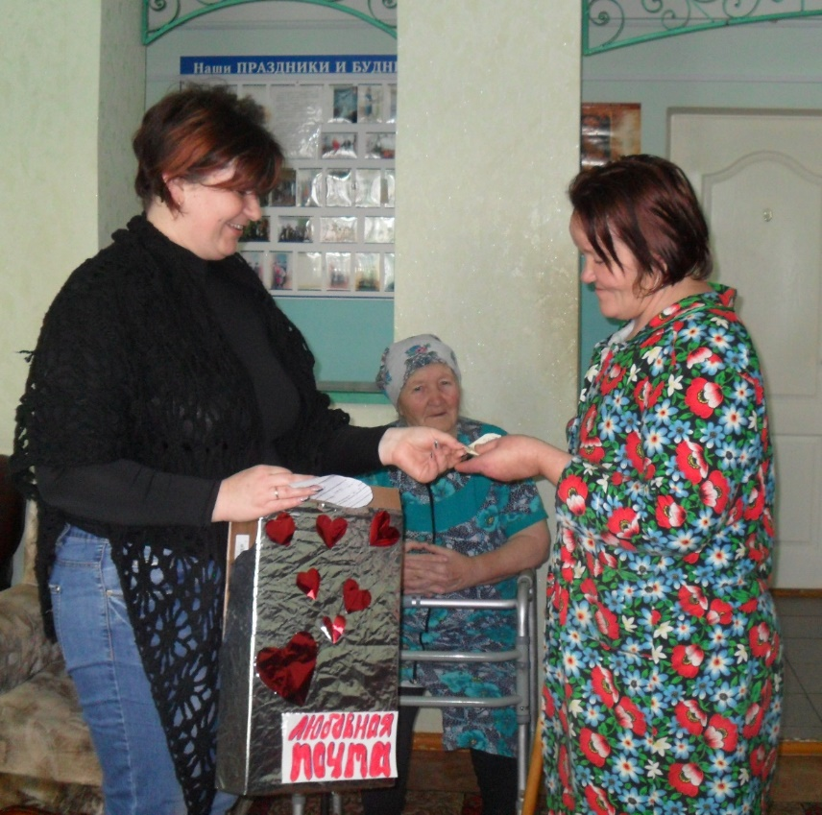
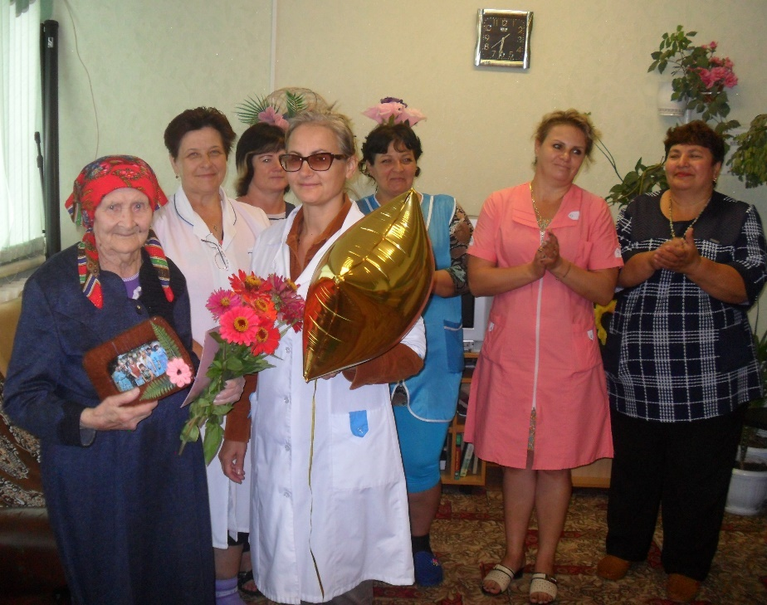
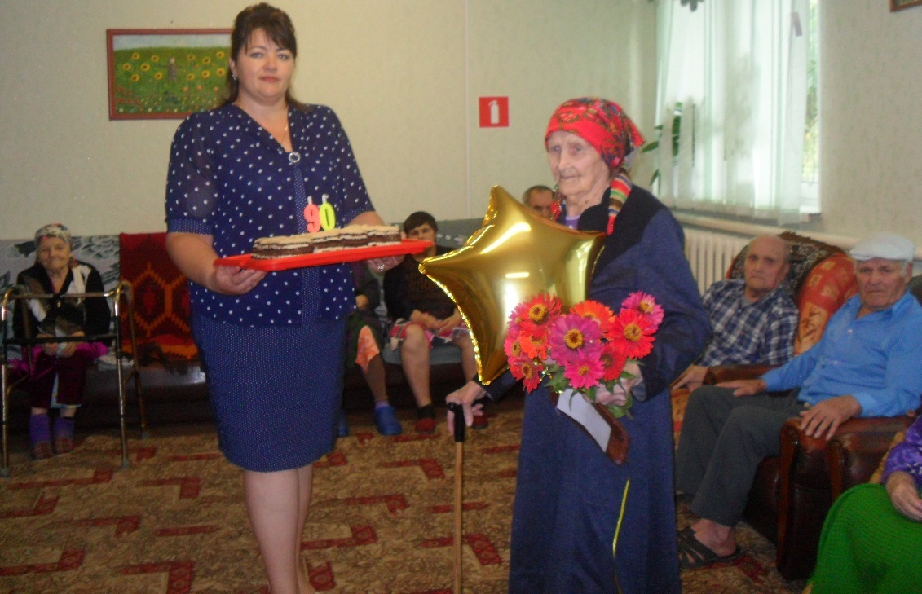
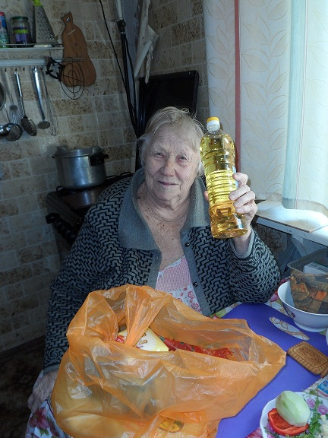
В социальной работе должна быть душа …

Slide 13
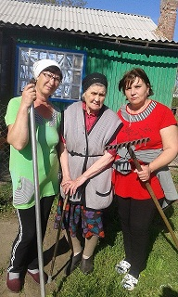
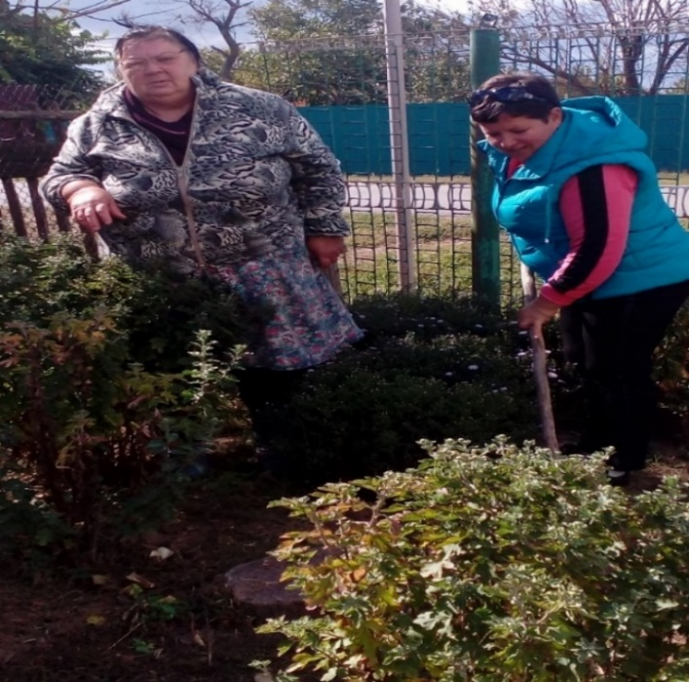
Вся надежда на него …

Slide 14
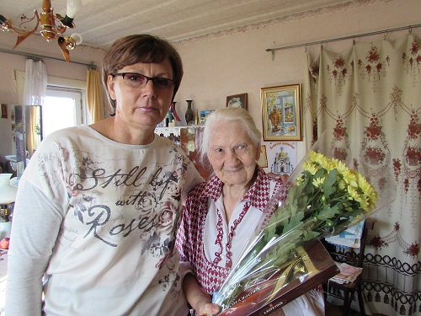
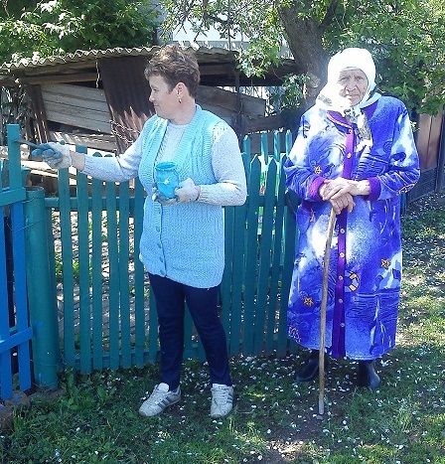
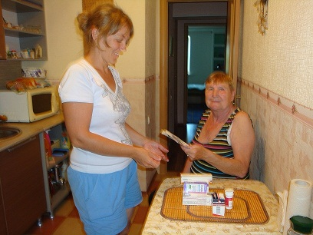
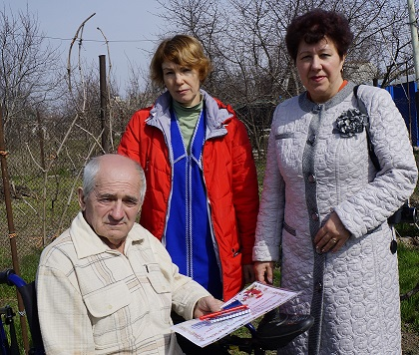
Социальный работник радость в дом несёт …

Slide 15
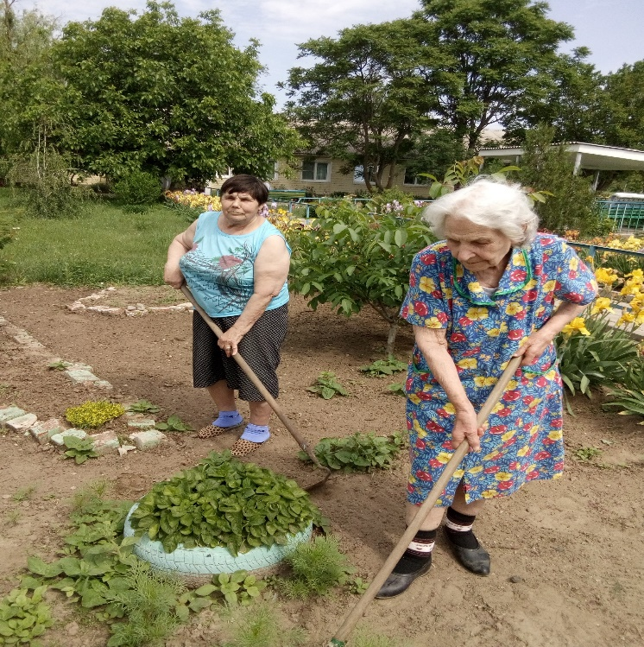
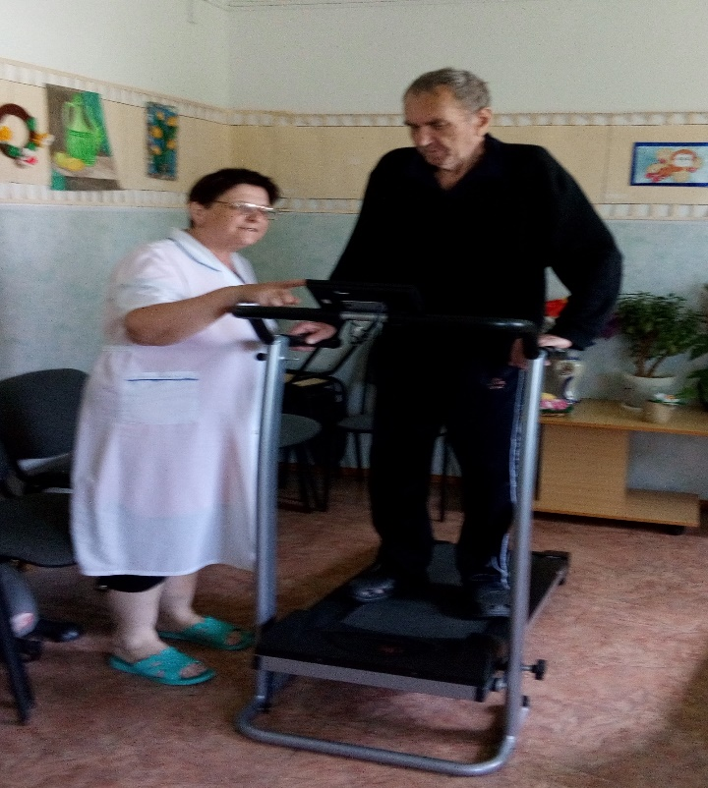
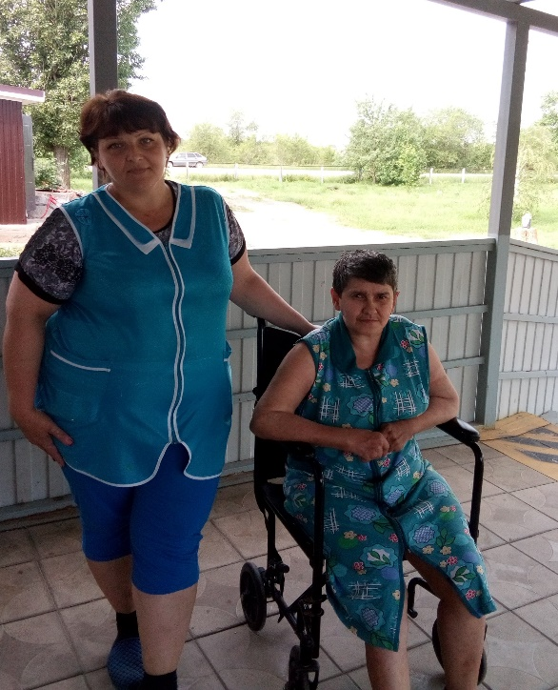
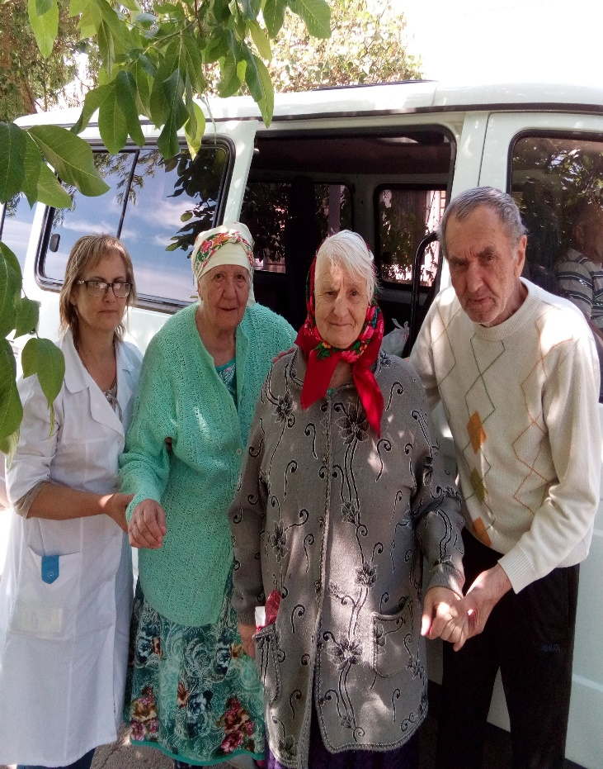
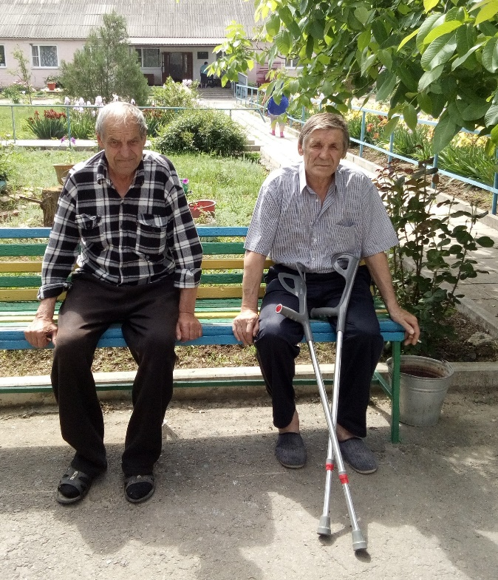
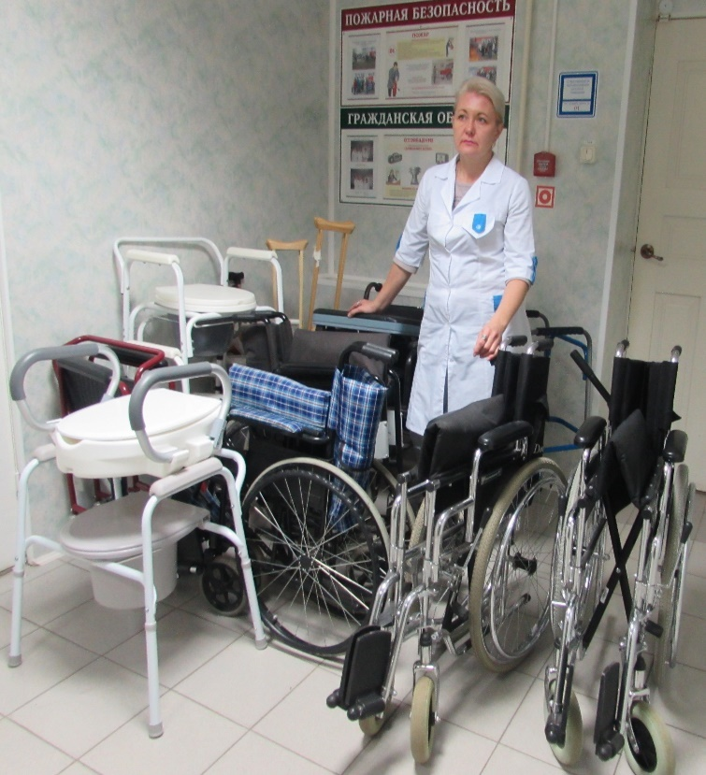
Нельзя быть к людям равнодушным …

Slide 16
Отделения СРО №1, №2 – большая дружная семья

Slide 17
Участвуем в фестивалях, конкурсах соревнованиях
Участвуем в фестивалях, конкурсах соревнованиях
№ п/п | Наименование муниципального учреждения | Наименование мероприятия | Организатор | Достигнутый результат
1 | МБУ ЦСО Волгодонского района | Зональные соревнования «Спартакиады Дона – 2017 года» | Администрация Волгодонского района | Грамота II место (легкая атлетика)
2 | МБУ ЦСО Волгодонского района | Межмуниципальный Велопробег | Администрация Волгодонского района | Участие
3 | МБУ ЦСО Волгодонского района | Межрайонный фестиваль творчества пожилых людей «Не стареют года, коль душа молода» | Администрация Волгодонского района | Кубок участника
4 | МБУ ЦСО Волгодонского района | II межрайонный фестиваль творчества людей с ограниченными возможностями здоровья «Шаги навстречу» | Администрация Волгодонского района | Грамота участника
5 | МБУ ЦСО Волгодонского района | V фестиваль «Уха по – Романовски» | Администрация Волгодонского района | Диплом I место в номинации «Рыбка, водица, сладкая ушица». Диплом I место в номинации «Ух, уха хороша, запевает душа»

Slide 18
№ п/п | Наименование муниципального учреждения | Наименование мероприятия | Организатор | Достигнутый результат
6 | МБУ ЦСО Волгодонского района | Конкурс социальных проектов «Воля и великодушие» | Комиссия по информационной и молодежной политике Общественной палаты Ростовской области | Сертификат участника
7 | МБУ ЦСО Волгодонского района | I тур V Чемпионата Ростовской области по компьютерному многоборью среди граждан пожилого возраста «Понятный Интернет» | Министерство труда и социального развития Ростовской области | Протокол соревнований. Вошла в десятку лучших участников
8 | МБУ ЦСО Волгодонского района | II тур V Чемпионата Ростовской области по компьютерному многоборью среди граждан пожилого возраста «Понятный Интернет» | Министерство труда и социального развития Ростовской области | Диплом III место в номинации «Начинающий пользователь»
9 | МБУ ЦСО Волгодонского района | VII Всероссийский чемпионат по компьютерному многоборью среди пенсионеров (г. Санкт-Петербург) | Министерство труда и социального развития Ростовской области. Союз пенсионеров России по Ростовской области «Союз пенсионеров Дона» | Командное V место Ростовской области в общероссийском зачете
10 | МБУ ЦСО Волгодонского района | III Всероссийский конкурс личных достижений пенсионеров в освоении компьютерной грамотности «Спасибо Интернету - 2017» | Пенсионный фонд России и ПАО «Ростелеком» | Сертификат участника
11 | МБУ ЦСО Волгодонского района | Пилотный проект «Синий платочек. Ростовская область» | Региональное Отделение «Ростовский областной Комитет защиты мира» Общероссийской общественной организации «Российский комитет защиты мира» | Размещение публикации на сайте синий-платочек.рф Гамбург Антонина Михайловна

Slide 19
Не отсиживаемся на завалинках …

Slide 20
Участвуем
в фестивалях, конкурсах соревнованиях

Slide 21
Реализуем проект непростой –
«Обычные люди с необычной судьбой»

Slide 22
Спешим делать Добрые дела

Slide 23
НАШИ ПАРТНЕРЫ – ДОБРЫЕ, ОТЗЫВЧИВЫЕ, ТАЛАНТЛИВЫЕ ВОЛОНТЕРЫ:
Романовская вечерняя школа

Slide 24
Несмашнов Виктор Кондратьевич – руководитель шахматного клуба
«На коне к здоровью и долголетию»
- Судакова Наталья Даниловна – руководитель творческой группы «Девчата»

Slide 25
Великий труд – понять, помочь …

Slide 26
Вместе мы горы можем свернуть … СПАРТАКИАДА ДОНА 2018

Slide 30
Пусть будет
в жизни Вашей свет,
любовь,
признание
и счастье!!!

Slide 33
С Днём
социального
работника!

